Slide 1

9 Доверительные интервалы для среднего значения
Нахождение диапазона вероятных значений для неизвестного параметра вместо единственной оценки.

Slide 2
Общий принцип

Slide 3

Общий принцип
Если в нашем распоряжении имеется оценка $T$ для неизвестного параметра $θ$, мы используем её реализацию $t$ в качестве нашей оценки для $θ$.

Slide 4

Измерение скорости света
При сборе данных о скорости света неизвестная скорость света была бы параметром $θ$.
Оценка $T$ могла бы быть средним значением выборки.
Данные, полученные в результате опыта, дали оценку $t$ для $θ$, равную 299 852.4 км/сек.
Это число – точечная оценка $t$ для $θ$.

Slide 5
Измерение скорости света
Если бы измерения были проведены через день и весь эксперимент был бы таким же, результаты могли бы быть другими. Следовательно, мы не можем сказать, что оценка равна скорости света, скорее, что она близка к истинной скорости света.

Slide 6

Измерение скорости света
Мы могли бы сказать что-то вроде: «у нас есть большая уверенность в том, что истинная скорость света находится где-то между . . . и . . . .»
В дополнение к предоставлению интервала правдоподобных значений для $θ$ мы хотели бы добавить конкретное утверждение о том, насколько мы уверены в том, что истинная $θ$ находится среди них.

Slide 7

Измерение скорости света
Предположим, что оценка $T$ несмещена для скорости света $θ$
$$E\left[T\right]=θ,$$
а также предположим, что $T$ имеет стандартное отклонение
$σ_{T}=100$ км/сек. Из неравенства Чебышёва
$$P(|Y−μ|<kσ)≥1−\frac{1}{k^{2}}$$
находим
$$P(\left|T−θ\right|<2σ_{T})≥\frac{3}{4}.$$

Slide 8

Измерение скорости света
Как интерпретировать в данном случае формулу
$$P\left(\left|T−θ\right|<2σ_{T}\right)≥\frac{3}{4}?$$

Slide 9

Измерение скорости света
Формула
$$P\left(\left|T−θ\right|<2σ_{T}\right)≥\frac{3}{4}$$
означает «с вероятностью не менее 75% оценка $T$ находится в пределах $2σ_{T}=200$ от истинной скорости света $θ$.»
Можно перефразировать так
$$T∈(θ−200, θ+200) с вероятностью не менее 75\%.$$

Slide 10
Находится рядом
Однако, если я нахожусь рядом с городом Йошкар-Ола, то город Йошкар-Ола находится рядом со мной.

Slide 11

Измерение скорости света
Утверждение «$T$ находится в пределах 200 от $θ$» совпадает
с утверждением «$θ$ находится в пределах 200 от $T$».
Мы можем перефразировать
$$T∈(θ−200, θ+200) с вероятностью не менее 75\%$$
как
$$θ∈(T−200, T+200) с вероятностью не менее 75\%.$$

Slide 12

Уточнение
Фраза
$$T∈(θ−200, θ+200) с вероятностью не менее 75\%$$
является утверждением о том, что случайная величина $T$ находится в фиксированном интервале.
Фраза
$$θ∈(T−200, T+200) с вероятностью не менее 75\%$$
является утверждением о том, что случайный интервал охватывает фиксированный, но неизвестный $θ$.

Slide 13

Измерение скорости света
Интервал $(T−200, T+200)$ иногда называют интервальной оценкой, его конкретная реализация является интервальной оценкой.

Slide 14

Измерение скорости света
Для опыта по измерению скорости света, мы говорим:
$$θ∈(299 652.4, 300 052.4) с достоверностью не менее 75\%.$$
Для построение этого доверительного интервала нам необходимо знать только несмещённую оценку и знание стандартного отклонения.

Slide 15
Общее определение

Slide 16
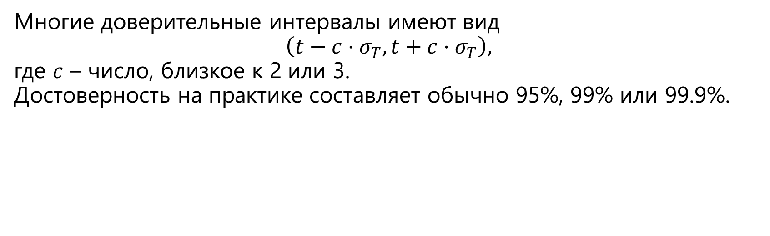
Общее определение
Многие доверительные интервалы имеют вид
$$\left(t−c⋅σ_{T}, t+c⋅σ_{T}\right),$$
где $c$ – число, близкое к 2 или 3.
Достоверность на практике составляет обычно 95%, 99% или 99.9%.

Slide 17
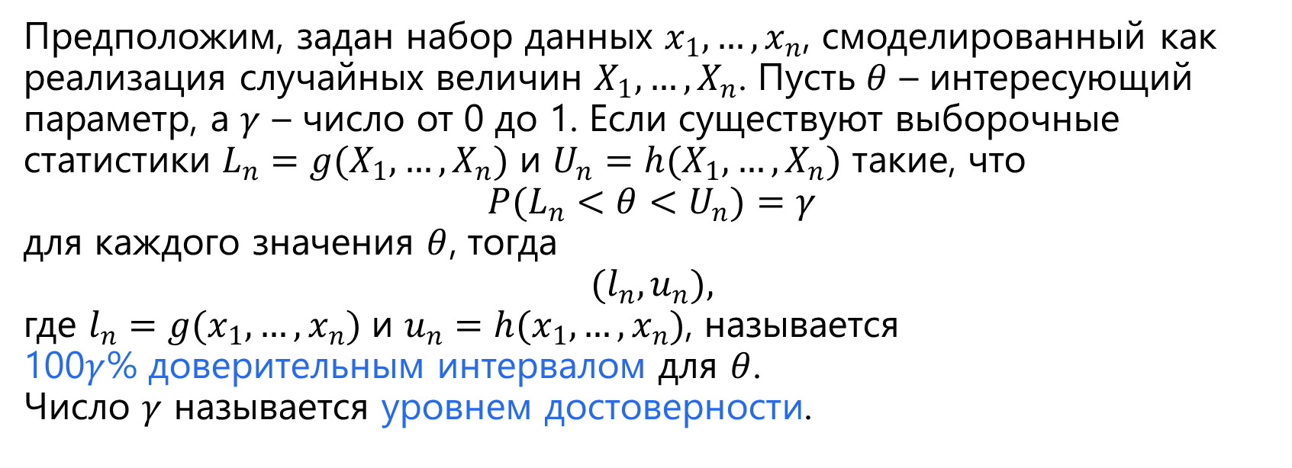
Определение из учебника
Предположим, задан набор данных $x_{1},…,x_{n}$, смоделированный как реализация случайных величин $X_{1},…, X_{n}$. Пусть $θ$ – интересующий параметр, а $γ$ – число от 0 до 1. Если существуют выборочные статистики $L_{n}=g(X_{1},…, X_{n})$ и $U_{n}=h(X_{1},…, X_{n})$ такие, что
$$P(L_{n}<θ<U_{n})=γ$$
для каждого значения $θ$, тогда
$$(l_{n}, u_{n}),$$
где $l_{n}=g(x_{1},…,x_{n})$ и $u_{n}=h(x_{1},…,x_{n})$, называется
100$γ$% доверительным интервалом для $θ$.
Число $γ$ называется уровнем достоверности.

Slide 18
Доверительные интервалы для среднего значения из нормального распределения

Slide 19

Дисперсия известна
Для выборки
$$X_{1},…, X_{n}$$
из распределения $N\left(μ, σ^{2}\right)$, где $μ$ является неизвестным параметром, а дисперсия $σ^{2}$ известна, доверительные интервалы легко вычисляются.

Slide 20
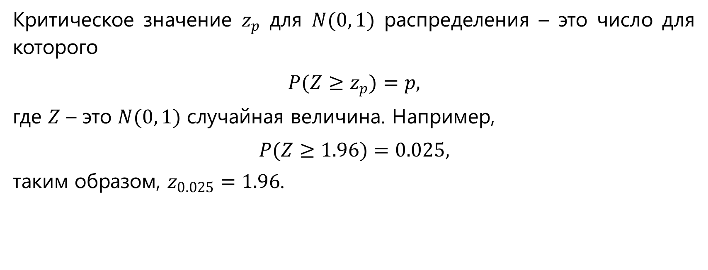
Критические значения
Критическое значение $z_{p}$ для $N(0, 1)$ распределения – это число для которого
$$P(Z≥z_{p})=p,$$
где $Z$ – это $N(0, 1)$ случайная величина. Например,
$$P(Z≥1.96)=0.025,$$
таким образом, $z_{0.025}=1.96$.

Slide 21

Вероятность
$$P(Z≥1.96)=0.025.$$
Почему такая странная вероятность?

Slide 22

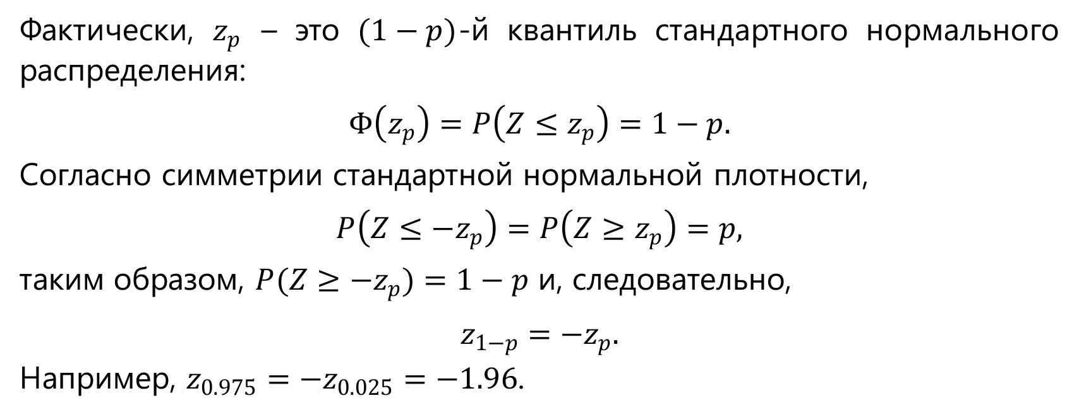
Симметричность $N\left(μ, σ^{2}\right)$
Фактически, $z_{p}$ – это $(1−p)$-й квантиль стандартного нормального распределения:
$$Φ\left(z_{p}\right)=P\left(Z≤z_{p}\right)=1−p.$$
Согласно симметрии стандартной нормальной плотности,
$$P\left(Z≤−z_{p}\right)=P\left(Z≥z_{p}\right)=p,$$
таким образом, $P(Z≥−z_{p})=1−p$ и, следовательно,
$$z_{1−p}=−z_{p}.$$
Например, $z_{0.975}=−z_{0.025}=−1.96$.

Slide 23


Выборка из $N\left(μ, σ^{2}\right)$
Если $X_{1},…, X_{n}$ − случайная выборка из распределения $N\left(μ, σ^{2}\right)$, то ${\overline{X}}_{n}$ имеет распределение $N\left(μ,\frac{σ^{2}}{n}\right)$, и из свойств нормального распределения мы знаем, что $\frac{{\overline{X}}_{n}−μ}{σ/\sqrt{n}}$ имеет распределение $N(0, 1)$.

Slide 24
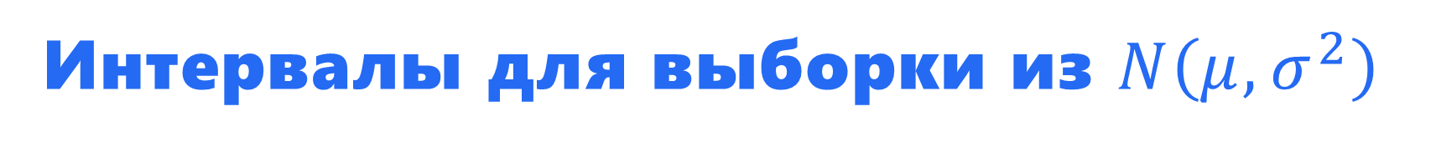
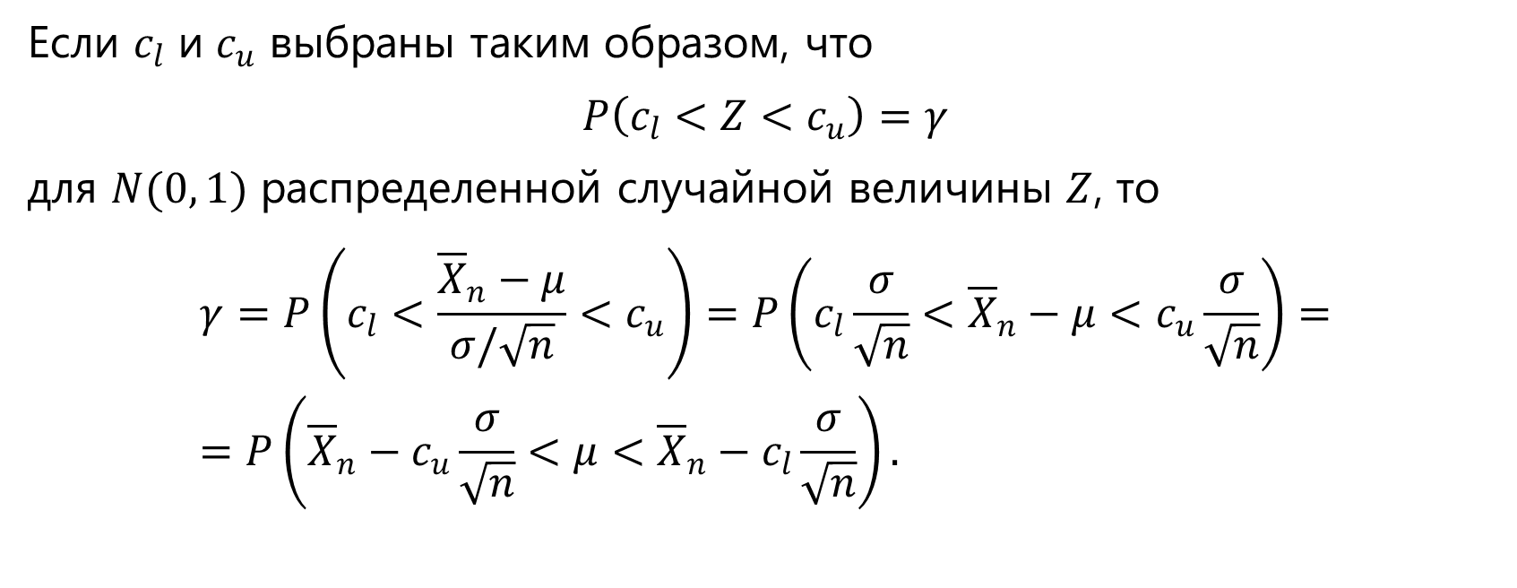
Интервалы для выборки из $N\left(μ, σ^{2}\right)$
Если $c_{l}$ и $c_{u}$ выбраны таким образом, что
$$P\left(c_{l}<Z<c_{u}\right)=γ$$
для $N(0, 1)$ распределенной случайной величины $Z$, то
$$γ=P\left(c_{l}<\frac{{\overline{X}}_{n}−μ}{σ/\sqrt{n}}<c_{u}\right)=P\left(c_{l}\frac{σ}{\sqrt{n}}<{\overline{X}}_{n}−μ<c_{u}\frac{σ}{\sqrt{n}}\right)==P\left({\overline{X}}_{n}−c_{u}\frac{σ}{\sqrt{n}}<μ<{\overline{X}}_{n}−c_{l}\frac{σ}{\sqrt{n}}\right).$$

Slide 25
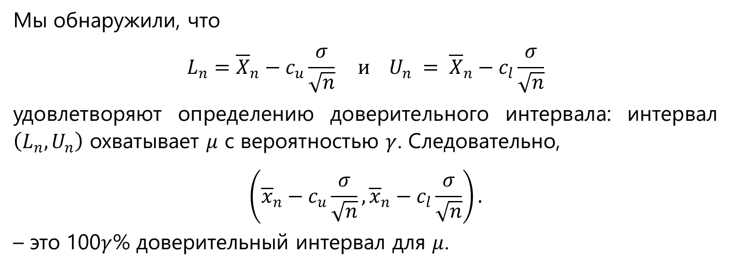
Интервалы для выборки из $N\left(μ, σ^{2}\right)$
Мы обнаружили, что
$$L_{n}={\overline{X}}_{n}−c_{u}\frac{σ}{\sqrt{n}} и U_{n} = {\overline{X}}_{n}−c_{l}\frac{σ}{\sqrt{n}}$$
удовлетворяют определению доверительного интервала: интервал $\left(L_{n}, U_{n}\right)$ охватывает $μ$ с вероятностью $γ$. Следовательно,
$$\left({\overline{x}}_{n}−c_{u}\frac{σ}{\sqrt{n}},{\overline{x}}_{n}−c_{l}\frac{σ}{\sqrt{n}}\right).$$
– это 100$γ$% доверительный интервал для $μ$.

Slide 26
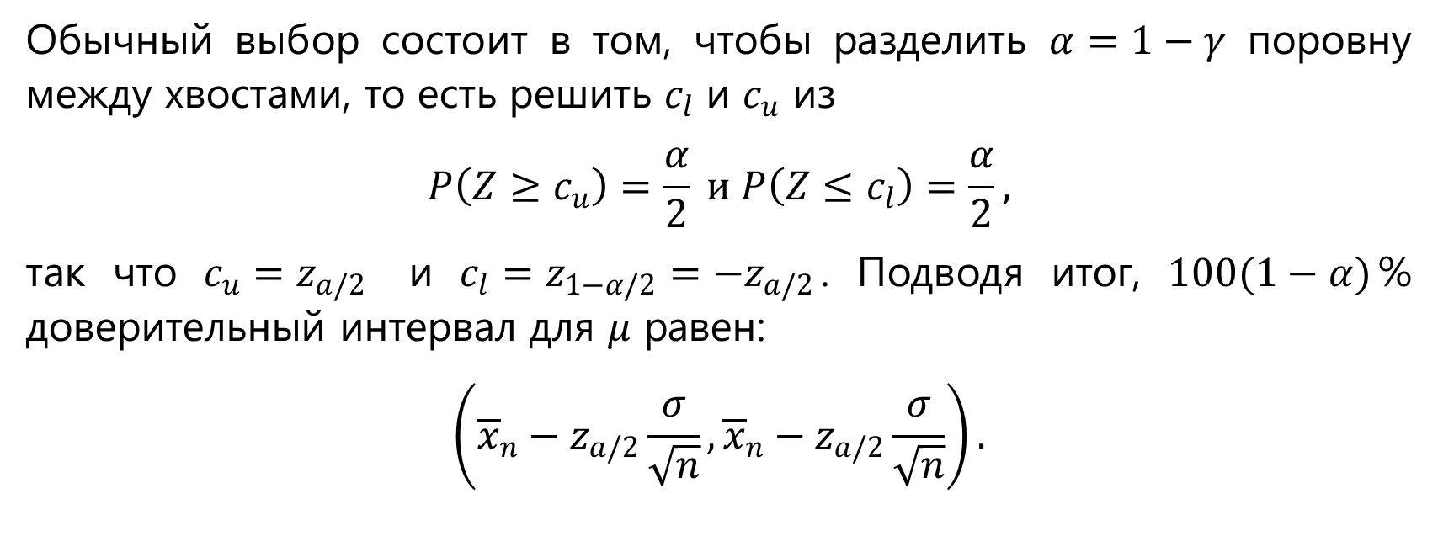
Интервалы для выборки из $N\left(μ, σ^{2}\right)$
Обычный выбор состоит в том, чтобы разделить $α=1−γ$ поровну между хвостами, то есть решить $c_{l}$ и $c_{u}$ из
$$P\left(Z≥c_{u}\right)=\frac{α}{2} и P\left(Z≤c_{l}\right)=\frac{α}{2},$$
так что $c_{u}=z_{a/2}$ и $c_{l}=z_{1−α/2}=−z_{a/2}$. Подводя итог, $100(1−α)$% доверительный интервал для $μ$ равен:
$$\left({\overline{x}}_{n}−z_{a/2}\frac{σ}{\sqrt{n}},{\overline{x}}_{n}−z_{a/2}\frac{σ}{\sqrt{n}}\right).$$

Slide 27
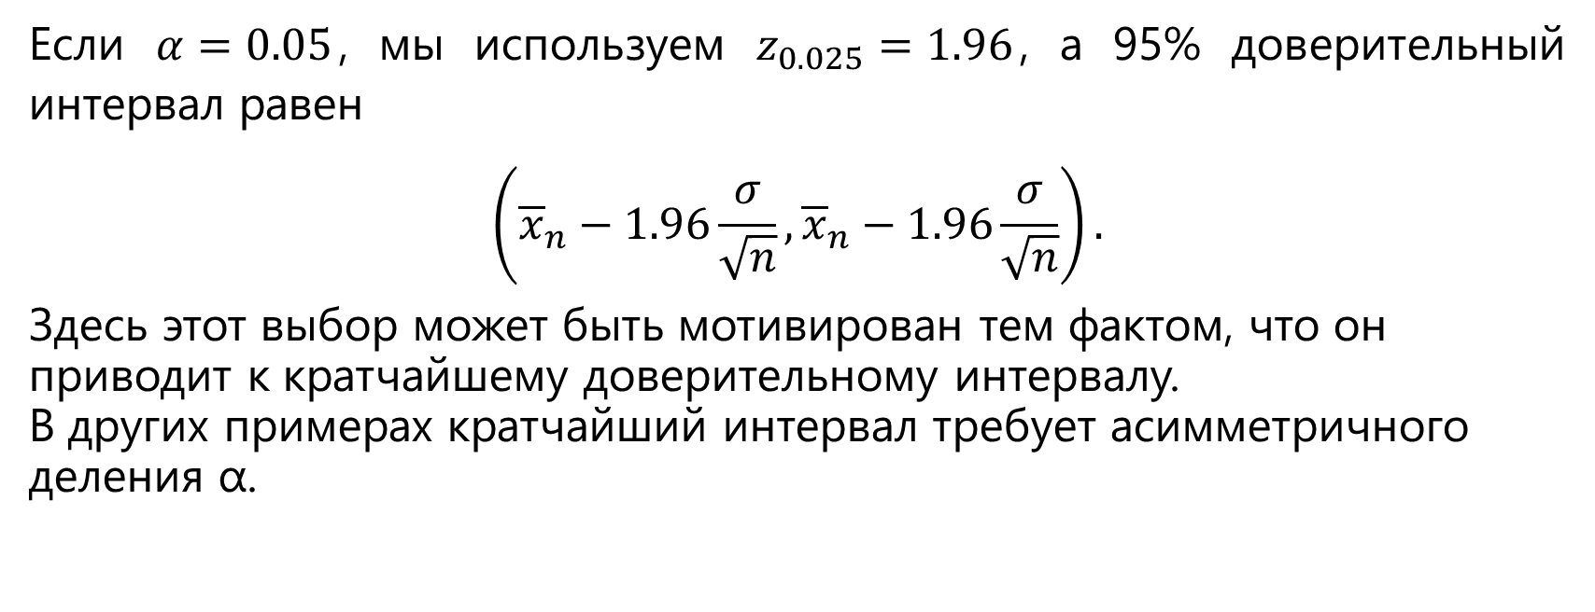
Критические значения
Если $α=0.05$, мы используем $z_{0.025}=1.96$, а 95% доверительный интервал равен
$$\left({\overline{x}}_{n}−1.96\frac{σ}{\sqrt{n}},{\overline{x}}_{n}−1.96\frac{σ}{\sqrt{n}}\right).$$
Здесь этот выбор может быть мотивирован тем фактом, что он приводит к кратчайшему доверительному интервалу.
В других примерах кратчайший интервал требует асимметричного деления α.

Slide 28
Валовая теплотворная
способность угля

Slide 29
Торговля углём
Когда осуществляется торговля партией угля, ряд ее свойств должен быть точно известен, поскольку именно ими определяется стоимость партии. Важным примером является так называемая общая теплотворная способность, которая характеризует теплосодержание и представляет собой числовое значение в мегаджоулях на килограмм.
Чем выше удельная теплота сгорания топлива, тем меньше его расход.
Теплотворная способность топлива характеризует количество теплоты, выделяемое при полном сгорании топлива массой 1 кг или объёмом 1 дм³ (1 л).

Slide 30
Определение удельной теплоты
Для определения общей теплотворной способности лаборатории выполняют измерения с результирующими погрешностями, которые имеют нормальное распределение со стандартным отклонением около 0.1МДж/кг.

Slide 31
Определение удельной теплоты
23.870 | 23.730 | 23.712 | 23.760 | 23.640 | 23.850 | 23.840 | 23.860
23.940 | 23.830 | 23.877 | 23.700 | 23.796 | 23.727 | 23.778 | 23.740
23.890 | 23.780 | 23.678 | 23.771 | 23.860 | 23.690 | 23.800

Slide 32
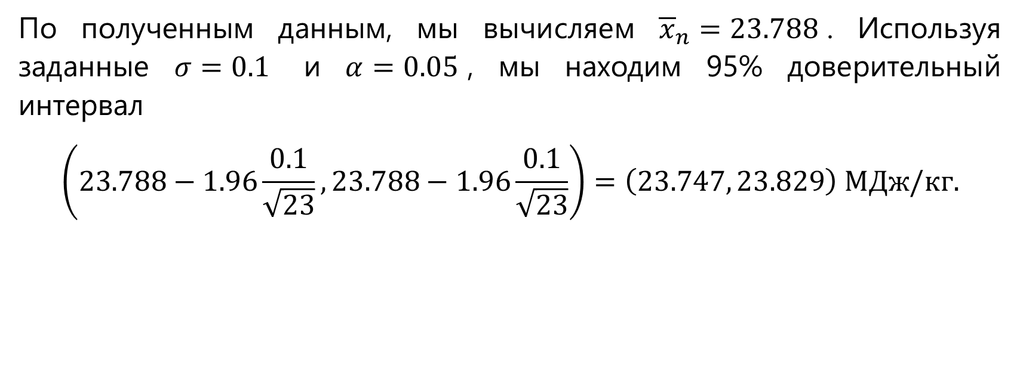
Определение удельной теплоты
По полученным данным, мы вычисляем ${\overline{x}}_{n}=23.788$. Используя заданные $σ=0.1$ и $α=0.05$, мы находим 95% доверительный интервал
$$\left(23.788−1.96\frac{0.1}{\sqrt{23}}, 23.788−1.96\frac{0.1}{\sqrt{23}}\right)=\left(23.747, 23.829\right) МДж/кг.$$

Slide 33
Случай с неизвестной дисперсией

Slide 34

Дисперсия неизвестна
Когда $σ$ неизвестно, тот факт, что
$$\frac{{\overline{X}}_{n}−μ}{σ/\sqrt{n}}$$
имеет стандартное нормальное распределение, становится бесполезным, поскольку оно включает в себя это неизвестное $σ$, которое впоследствии появилось бы в доверительном интервале.

Slide 35
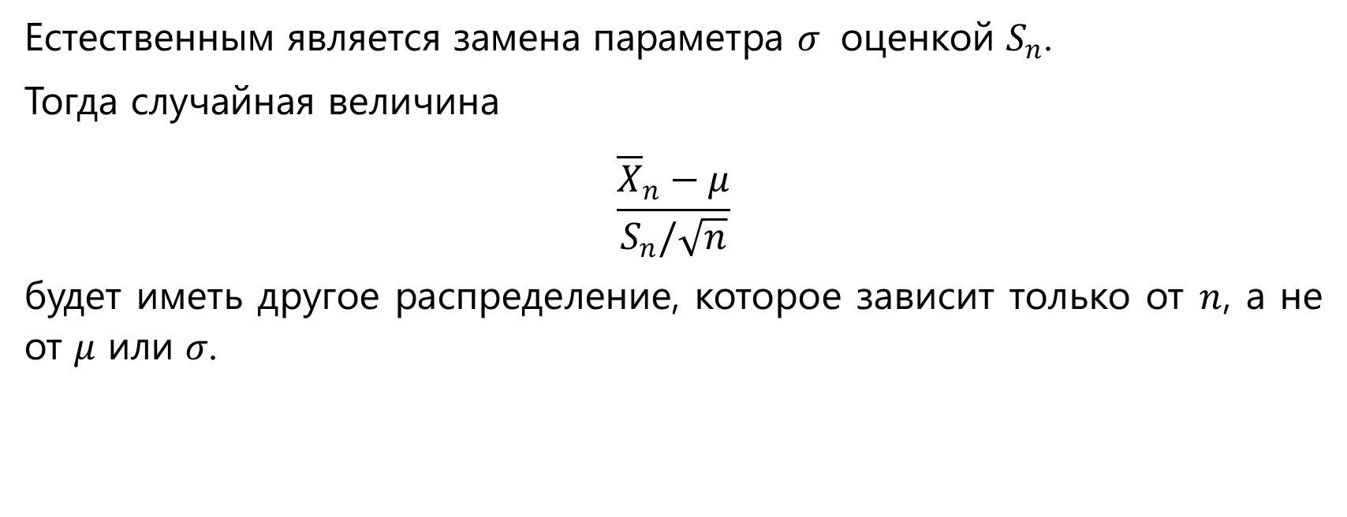
Дисперсия неизвестна
Естественным является замена параметра $σ$ оценкой $S_{n}$.
Тогда случайная величина
$$\frac{{\overline{X}}_{n}−μ}{S_{n}/\sqrt{n}}$$
будет иметь другое распределение, которое зависит только от $n$, а не от $μ$ или $σ$.

Slide 36
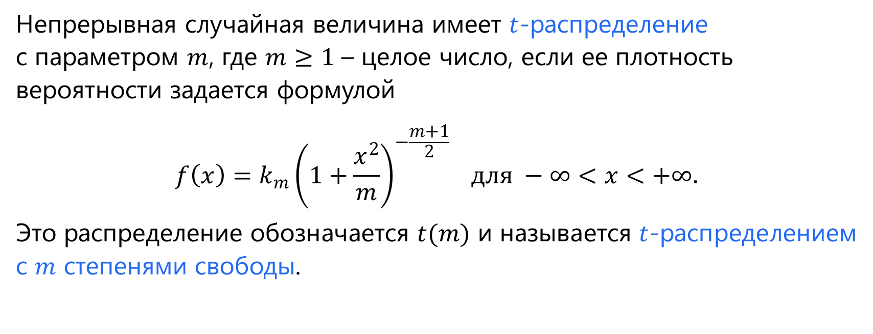
t-распределение
Непрерывная случайная величина имеет $t$-распределение с параметром $m$, где $m≥1$ – целое число, если ее плотность вероятности задается формулой
$$f\left(x\right)=k_{m}{\left(1+\frac{x^{2}}{m}\right)}^{−\frac{m+1}{2}} для −∞<x<+∞.$$
Это распределение обозначается $t(m)$ и называется $t$-распределением с $m$ степенями свободы.

Slide 37

t-распределение
Нормализующая константа $k_{m}$
$$k_{m}=\frac{Γ\left(\frac{m+1}{2}\right)}{Γ\left(\frac{m}{2}\right)\sqrt{mn}}$$
задана в терминах гамма-функции.

Slide 38

t-распределение
Если $X$ имеет распределение $t(m)$, то
$$E\left[X\right]=0$$
для $m≥2$ и
$$Var\left(X\right)=\frac{m}{m−2}$$
для $m≥3$.

Slide 39
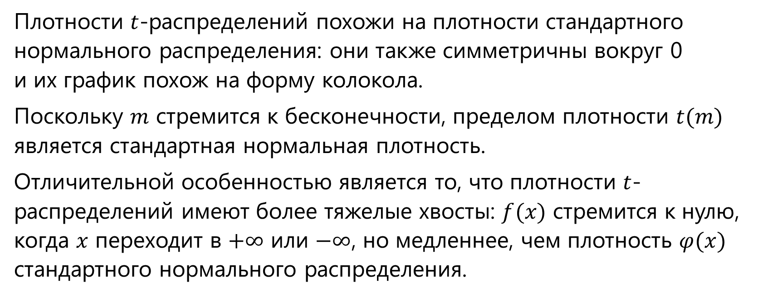
t-распределение
Плотности $t$-распределений похожи на плотности стандартного нормального распределения: они также симметричны вокруг 0 и их график похож на форму колокола.
Поскольку $m$ стремится к бесконечности, пределом плотности $t(m)$ является стандартная нормальная плотность.
Отличительной особенностью является то, что плотности $t$-распределений имеют более тяжелые хвосты: $f(x)$ стремится к нулю, когда $x$ переходит в $+∞$ или $−∞$, но медленнее, чем плотность $φ(x)$ стандартного нормального распределения.

Slide 40
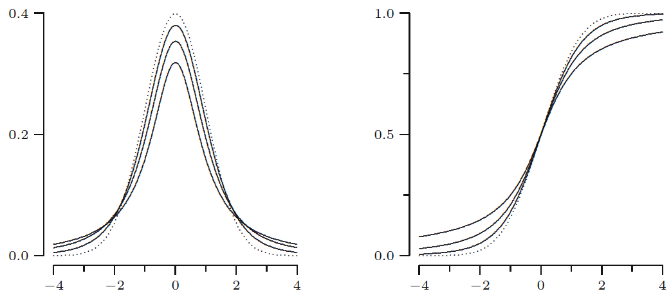
$t(1), t(2), t \left(5\right)$

Slide 41

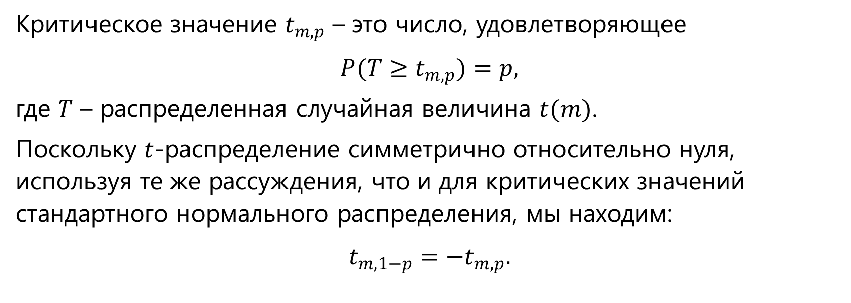
Критические значения для $t(m)$
Критическое значение $t_{m, p}$ – это число, удовлетворяющее
$$P(T≥t_{m,p})=p,$$
где $T$ – распределенная случайная величина $t(m)$.
Поскольку $t$-распределение симметрично относительно нуля, используя те же рассуждения, что и для критических значений стандартного нормального распределения, мы находим:
$$t_{m,1−p}=−t_{m,p}.$$

Slide 42

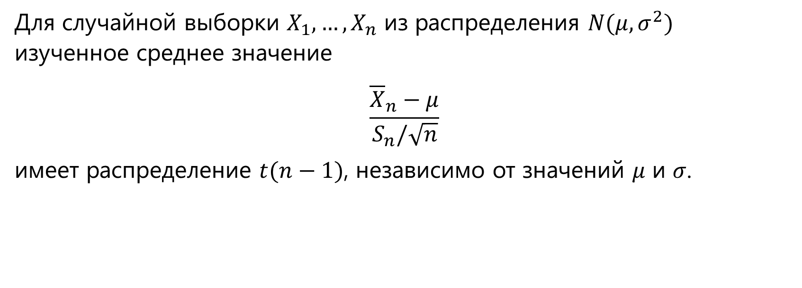
Доверительный интервал для $μ$
Для случайной выборки $X_{1},…, X_{n}$ из распределения $N(μ, σ^{2})$ изученное среднее значение
$$\frac{{\overline{X}}_{n}−μ}{S_{n}/\sqrt{n}}$$
имеет распределение $t(n−1)$, независимо от значений $μ$ и $σ$.

Slide 43

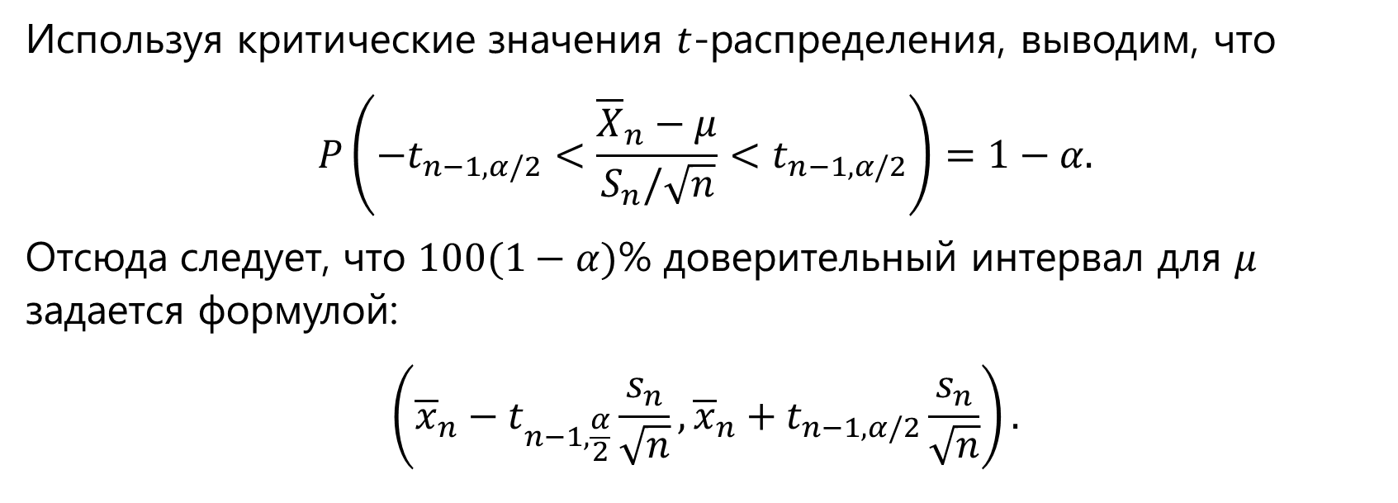
Доверительный интервал для $μ$
Используя критические значения $t$-распределения, выводим, что
$$P\left(−t_{n−1,α/2}<\frac{{\overline{X}}_{n}−μ}{S_{n}/\sqrt{n}}<t_{n−1,α/2}\right)=1−α.$$
Отсюда следует, что $100(1−α)$% доверительный интервал для $μ$ задается формулой:
$$\left({\overline{x}}_{n}−t_{n−1,\frac{α}{2}}\frac{s_{n}}{\sqrt{n}},{\overline{x}}_{n}+t_{n−1,α/2}\frac{s_{n}}{\sqrt{n}}\right).$$

Slide 44

Определение удельной теплоты
Была еще одна партия угля, где на самом деле были некоторые сомнения в том, была ли достигнута заявленная точность при измерении удельной теплоты.
Поэтому будем считать $σ$ неизвестным и оценивать его по данным.

Slide 45
Определение удельной теплоты
30.990 | 31.030 | 31.060 | 30.921 | 30.920 | 30.990 | 31.024 | 30.929
31.050 | 30.991 | 31.208 | 30.830 | 31.330 | 30.810 | 31.060 | 30.800
31.091 | 31.170 | 31.026 | 31.020 | 30.880 | 31.125

Slide 46
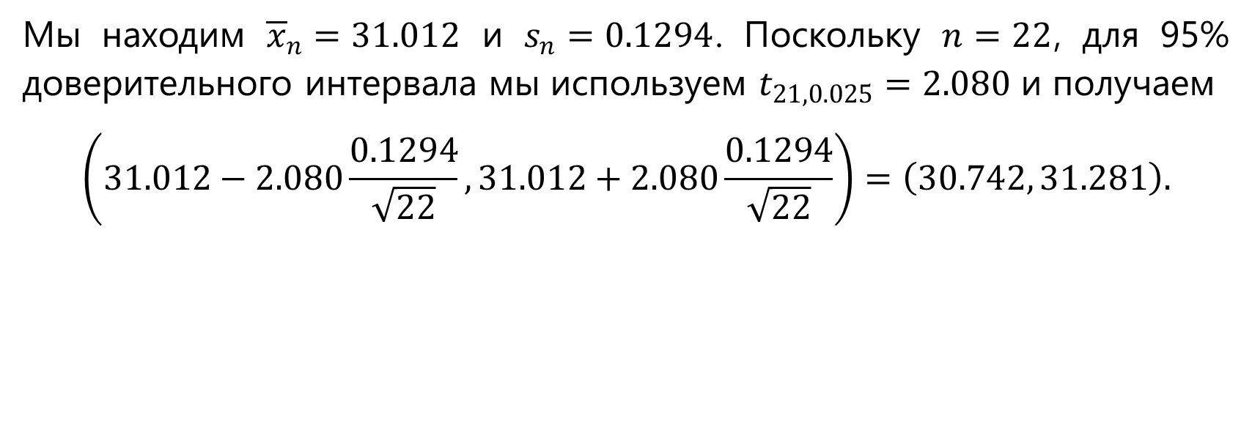
Определение удельной теплоты
Мы находим ${\overline{x}}_{n}=31.012$ и $s_{n}=0.1294$. Поскольку $n=22$, для 95% доверительного интервала мы используем $t_{21,0.025}=2.080$ и получаем
$$\left(31.012−2.080\frac{0.1294}{\sqrt{22}}, 31.012+2.080\frac{0.1294}{\sqrt{22}}\right)=\left(30.742, 31.281\right).$$

Slide 47
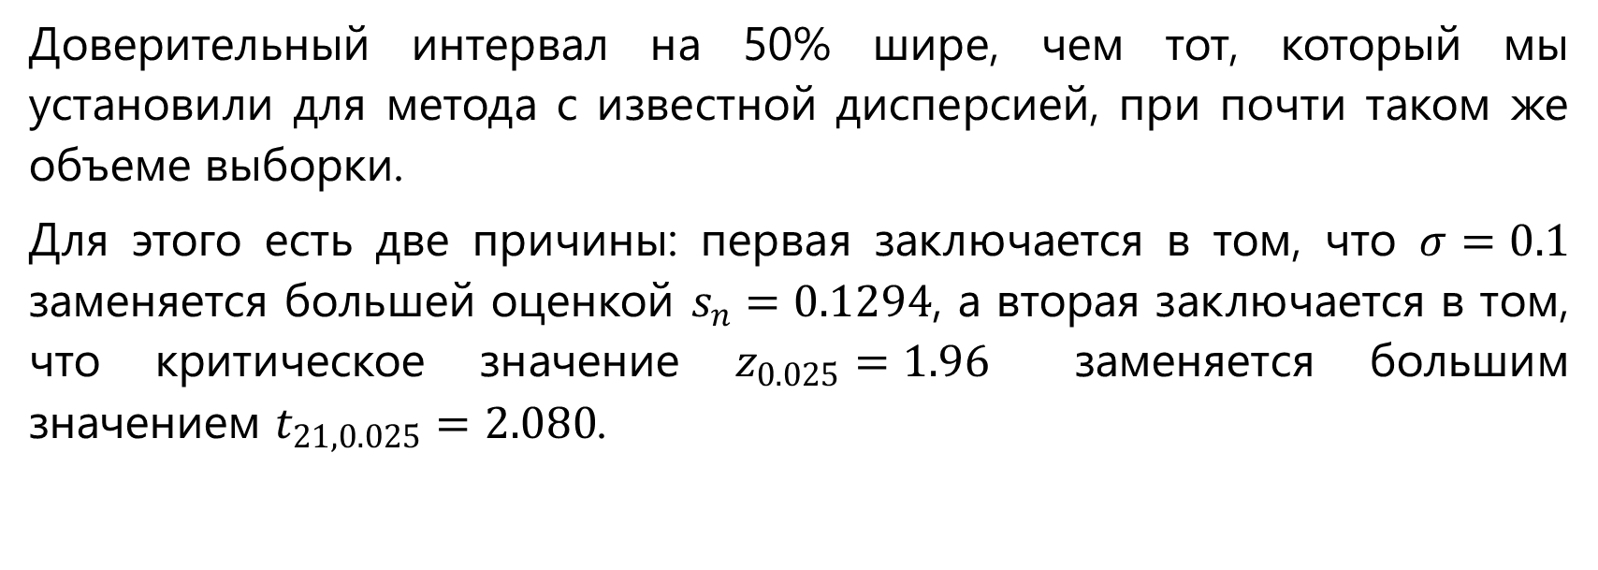
Определение удельной теплоты
Доверительный интервал на 50% шире, чем тот, который мы установили для метода с известной дисперсией, при почти таком же объеме выборки.
Для этого есть две причины: первая заключается в том, что $σ=0.1$ заменяется большей оценкой $s_{n}=0.1294$, а вторая заключается в том, что критическое значение $z_{0.025}=1.96$ заменяется большим значением $t_{21,0.025}=2.080$.

Slide 48
Доверительные интервалы Bootstrap

Slide 49
Bootstrap
Если мы сомневаемся в нормальности данных и у нас нет большой выборки, обычно лучшее, что можно сделать, – это выполнить bootstrap.

Slide 50

Bootstrap
Предположим, у нас есть набор данных $x_{1},…, x_{n}$, смоделированный как реализация случайной выборки из неизвестного распределения $F$, и мы хотим построить доверительный интервал для его (неизвестного) математического ожидания $μ$.

Slide 51
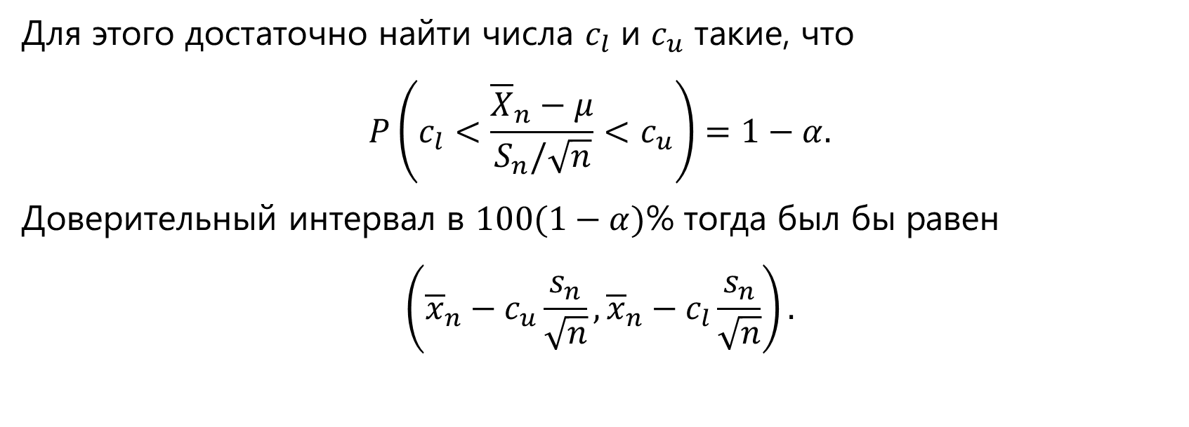
Bootstrap
Для этого достаточно найти числа $c_{l}$ и $c_{u}$ такие, что
$$P\left(c_{l}<\frac{{\overline{X}}_{n}−μ}{S_{n}/\sqrt{n}}<c_{u}\right)=1−α.$$
Доверительный интервал в $100(1−α)$% тогда был бы равен
$$\left({\overline{x}}_{n}−c_{u}\frac{s_{n}}{\sqrt{n}},{\overline{x}}_{n}−c_{l}\frac{s_{n}}{\sqrt{n}}\right).$$

Slide 52

Bootstrap
Чтобы найти $c_{l}$ и $c_{u}$, нам нужно знать распределение изученного среднего
$$T=\frac{{\overline{X}}_{n}−μ}{S_{n}/\sqrt{n}}.$$

Slide 53
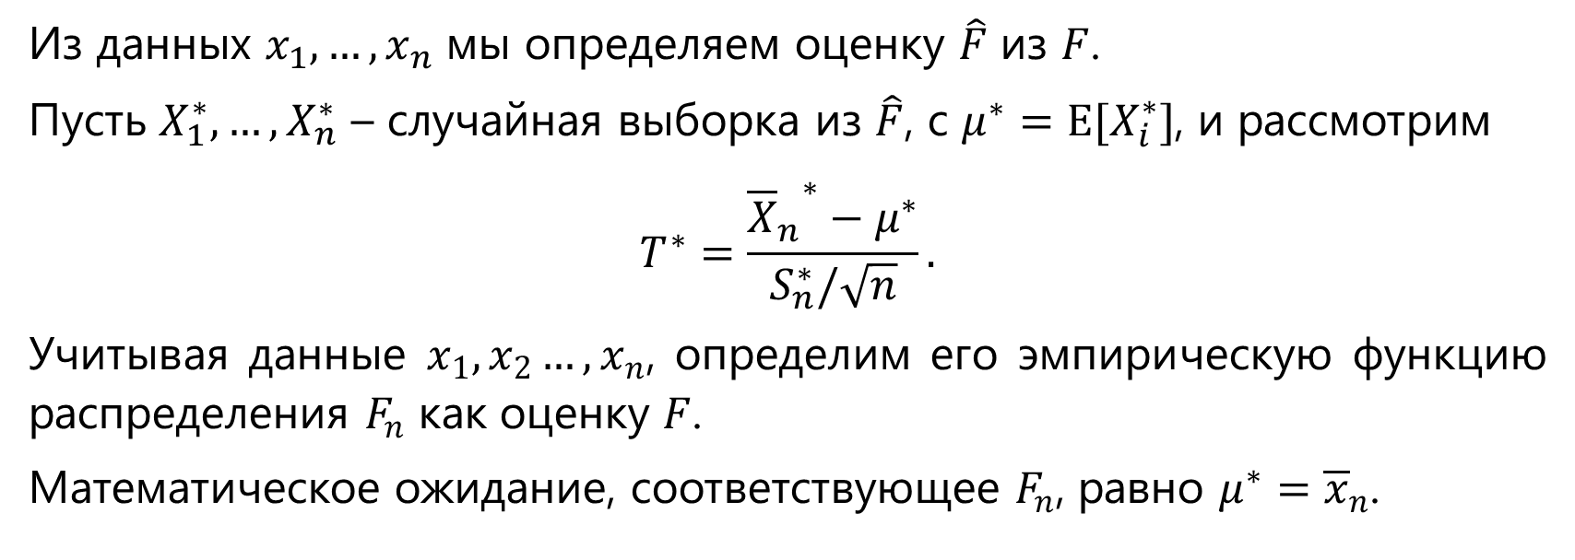
Bootstrap
Из данных $x_{1},…, x_{n}$ мы определяем оценку $\hat{F}$ из $F$.
Пусть $X_{1}^{∗},…, X_{n}^{∗}$ – случайная выборка из $\hat{F}$, с $μ^{∗}=E[X_{i}^{∗}]$, и рассмотрим
$$T^{∗}=\frac{{{\overline{X}}_{n}}^{∗}−μ^{∗}}{S_{n}^{∗}/\sqrt{n}}.$$
Учитывая данные $x_{1},x_{2}…,x_{n}$, определим его эмпирическую функцию распределения $F_{n}$ как оценку $F$.
Математическое ожидание, соответствующее $F_{n}$, равно $μ^{∗}={\overline{x}}_{n}$.

Slide 54
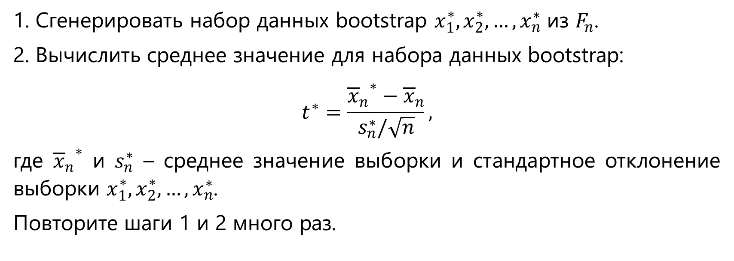
Bootstrap
1. Сгенерировать набор данных bootstrap $x_{1}^{∗}, x_{2}^{∗}, …, x_{n}^{∗}$ из $F_{n}$.
2. Вычислить среднее значение для набора данных bootstrap:
$$t^{∗}=\frac{{{\overline{x}}_{n}}^{∗}−{\overline{x}}_{n}}{s_{n}^{∗}/\sqrt{n}},$$
где ${{\overline{x}}_{n}}^{∗}$ и $s_{n}^{∗}$ – среднее значение выборки и стандартное отклонение выборки $x_{1}^{∗}, x_{2}^{∗}, …, x_{n}^{∗}$.
Повторите шаги 1 и 2 много раз.

Slide 55

Bootstrap
Из эксперимента bootstrap мы можем определить $c_{l}^{∗}$ и $c_{u}^{∗}$ таким образом, что
$$P\left(c_{l}^{∗}<\frac{{{\overline{X}}_{n}}^{∗}−μ^{∗}}{S_{n}^{∗}/\sqrt{n}}<c_{u}^{∗}\right)≈1−α.$$

Slide 56
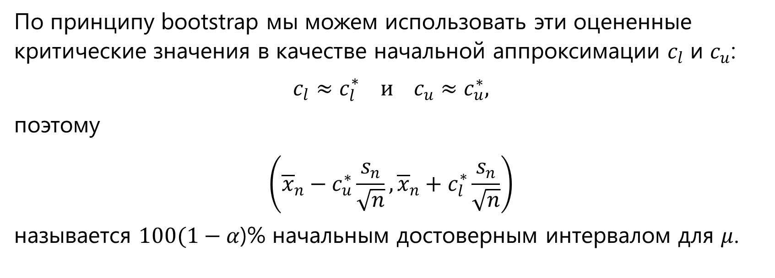
Bootstrap
По принципу bootstrap мы можем использовать эти оцененные критические значения в качестве начальной аппроксимации $c_{l}$ и $c_{u}$:
$$c_{l}≈c_{l}^{∗} и c_{u}≈c_{u}^{∗},$$
поэтому
$$\left({\overline{x}}_{n}−c_{u}^{∗}\frac{s_{n}}{\sqrt{n}},{\overline{x}}_{n}+c_{l}^{∗}\frac{s_{n}}{\sqrt{n}}\right)$$
называется $100(1−α$)% начальным достоверным интервалом для $μ$.

Slide 57
Данные о сбоях программного обеспечения

Slide 58
Сбои
Время сбоя является положительными числами – и мы знаем, что их не следует моделировать, как реализацию случайной выборки из нормального распределения.

Slide 59
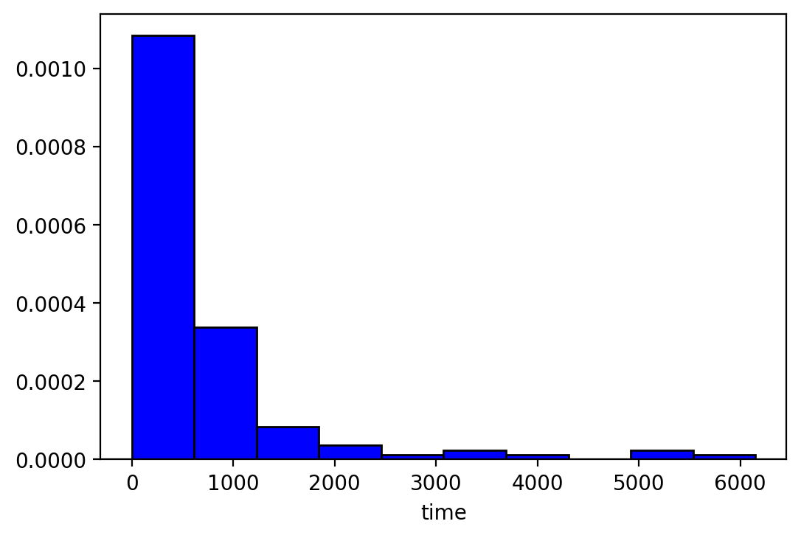
Сбои

Slide 60
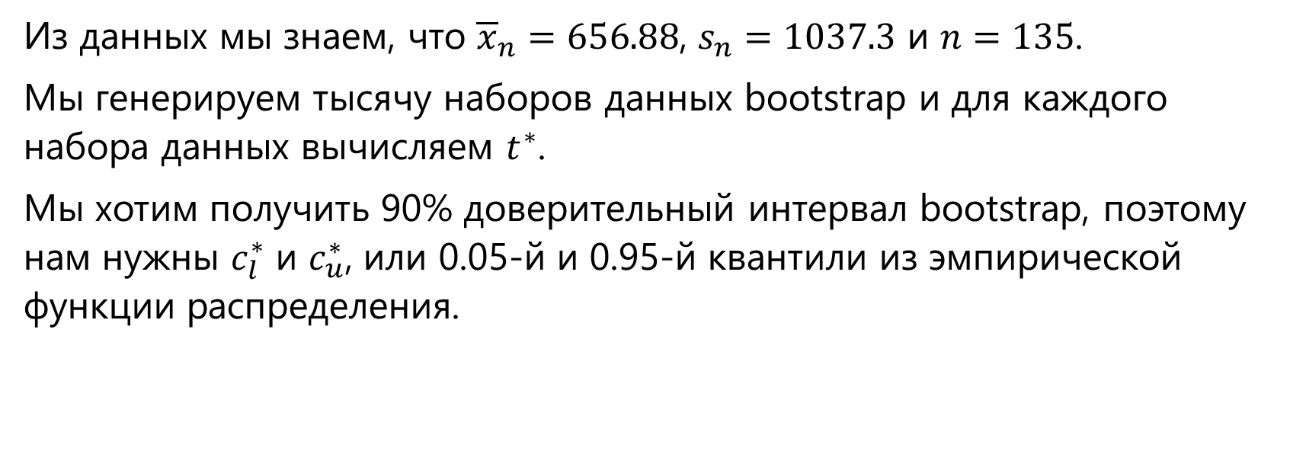
Сбои
Из данных мы знаем, что ${\overline{x}}_{n}=656.88$, $s_{n}=1037.3$ и $n=135$.
Мы генерируем тысячу наборов данных bootstrap и для каждого набора данных вычисляем $t^{∗}$.
Мы хотим получить 90% доверительный интервал bootstrap, поэтому нам нужны $c_{l}^{∗}$ и $c_{u}^{∗}$, или 0.05-й и 0.95-й квантили из эмпирической функции распределения.

Slide 61
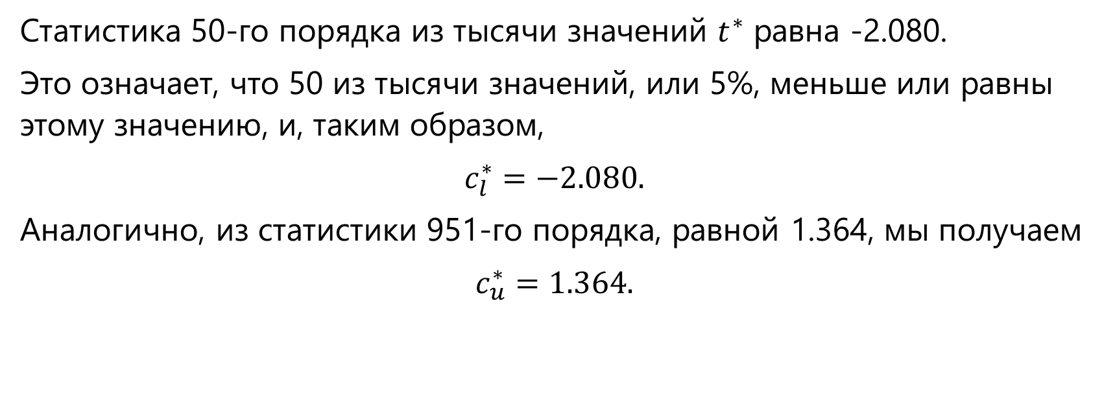
Сбои
Статистика 50-го порядка из тысячи значений $t^{∗}$ равна -2.080.
Это означает, что 50 из тысячи значений, или 5%, меньше или равны этому значению, и, таким образом,
$$c_{l}^{∗}=−2.080.$$
Аналогично, из статистики 951-го порядка, равной 1.364, мы получаем
$$c_{u}^{∗}=1.364.$$

Slide 62
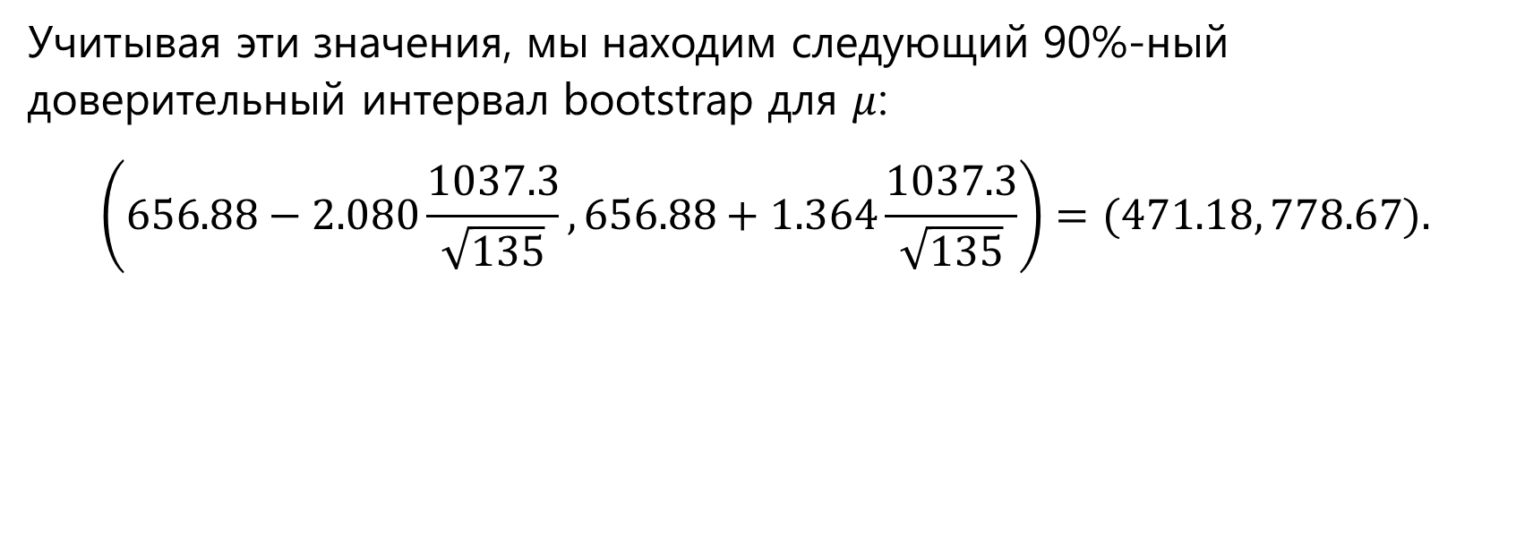
Сбои
Учитывая эти значения, мы находим следующий 90%-ный доверительный интервал bootstrap для $μ$:
$$\left(656.88−2.080\frac{1037.3}{\sqrt{135}},656.88+1.364\frac{1037.3}{\sqrt{135}}\right)=(471.18, 778.67).$$

Slide 63
Почему bootstrap
может быть лучше?

Slide 64

Bootstrap может быть лучше
Причина использования bootstrap заключается в том, что это должно привести к более точной аппроксимации распределения изученного среднего, чем распределение $t(n−1)$, которое следует из предположения о нормальности.

Slide 65
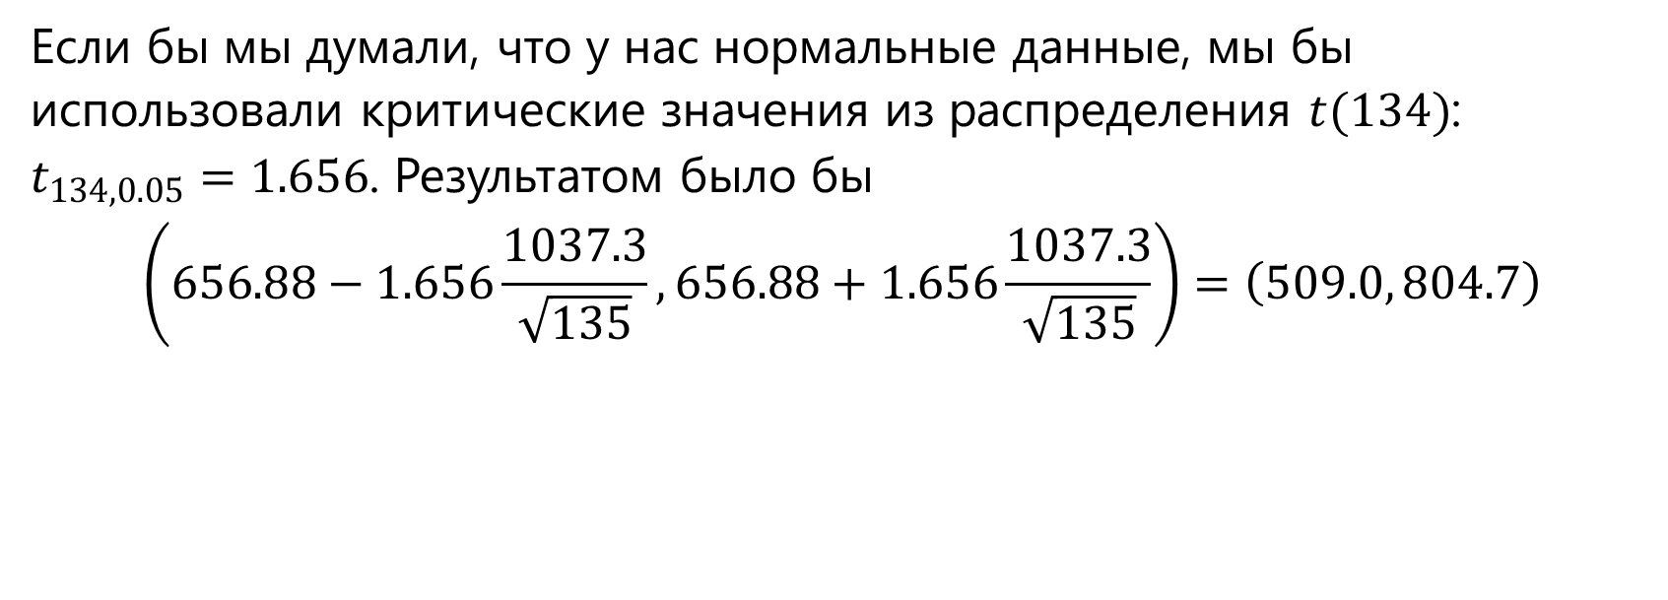
Bootstrap может быть лучше
Если бы мы думали, что у нас нормальные данные, мы бы использовали критические значения из распределения $t(134)$: $t_{134,0.05}=1.656$. Результатом было бы
$$\left(656.88−1.656\frac{1037.3}{\sqrt{135}},656.88+1.656\frac{1037.3}{\sqrt{135}}\right)=\left(509.0, 804.7\right)$$

Slide 66

Bootstrap может быть лучше
Сравнивая интервалы $(640.4,0 668.04)$ и $\left(509.0, 804.7\right)$ мы видим, что здесь bootstrap интервал немного другой и, в отличие от $t$-интервала, не центрирован вокруг среднего значения выборки, а смещен в правую сторону.

Slide 67
Bootstrap может быть лучше
Это одна из особенностей bootstrap: если распределение, из которого исходят данные, искажено, это отражается на доверительном интервале.
Глядя на гистограмму данных программного обеспечения, мы видим, что она смещена вправо: у нее длинный хвост справа, но не слева, так что то же самое, скорее всего, справедливо и для распределения, из которого получены эти данные.

Slide 68
Bootstrap может быть лучше
В некотором смысле bootstrap адаптируется к форме распределения и, таким образом, приводит к более точным заявлениям о достоверности, чем при использовании метода для обычных данных.

Slide 69
Выборки большого объёма

Slide 70

Выборки большого объёма
Центральная предельная теорема утверждает, что по мере того, как $n$ стремится к бесконечности, распределение изученного среднего
$$\frac{{\overline{X}}_{n}−μ}{S_{n}/\sqrt{n}}$$
приближается к стандартному нормальному распределению.
Этот факт является основой для так называемых доверительных интервалов для выборок больших объёмов.

Slide 71
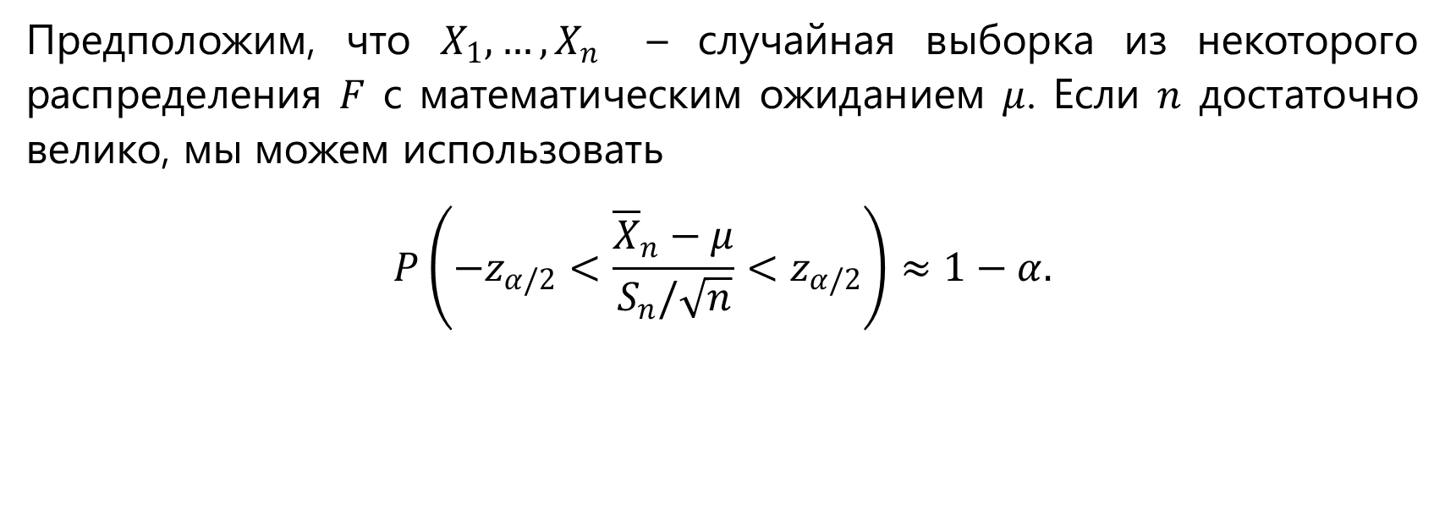
Выборки большого объёма
Предположим, что $X_{1},…,X_{n}$ – случайная выборка из некоторого распределения $F$ с математическим ожиданием $μ$. Если $n$ достаточно велико, мы можем использовать
$$P\left(−z_{α/2}<\frac{{\overline{X}}_{n}−μ}{S_{n}/\sqrt{n}}<z_{α/2}\right)≈1−α.$$

Slide 72
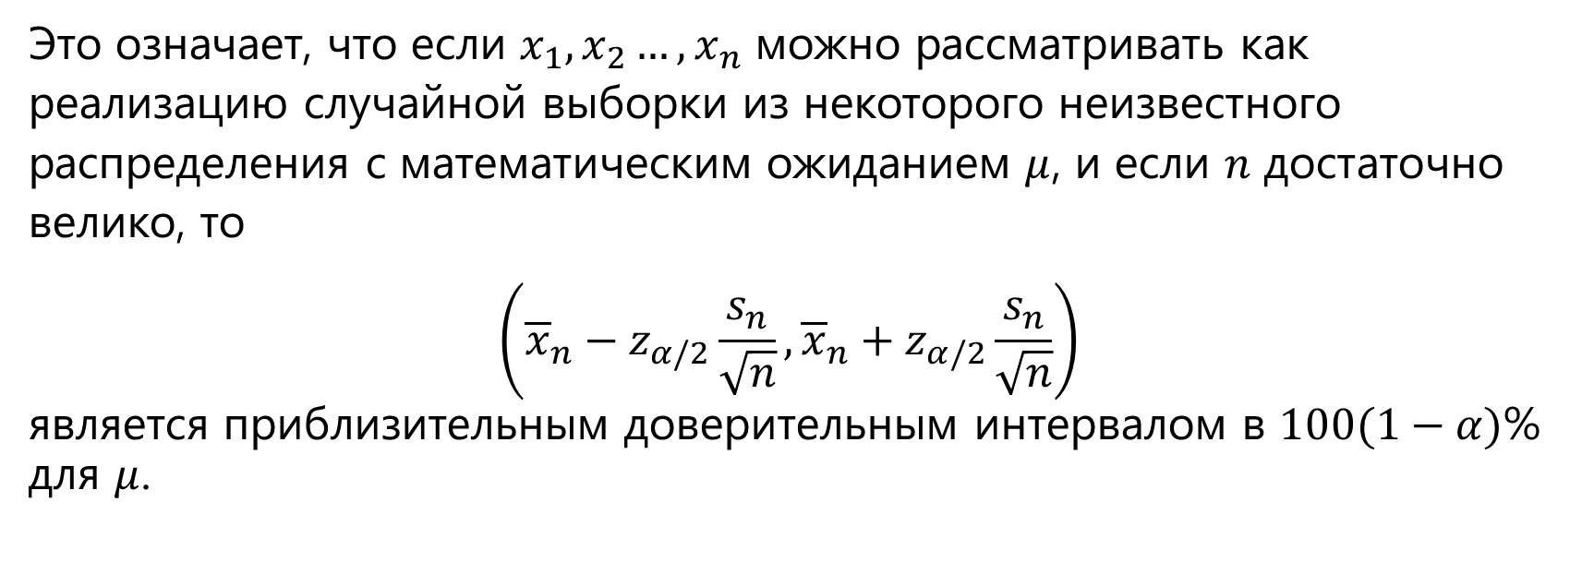
Выборки большого объёма
Это означает, что если $x_{1},x_{2}…,x_{n}$ можно рассматривать как реализацию случайной выборки из некоторого неизвестного распределения с математическим ожиданием $μ$, и если $n$ достаточно велико, то
$$\left({\overline{x}}_{n}−z_{α/2}\frac{s_{n}}{\sqrt{n}},{\overline{x}}_{n}+z_{α/2}\frac{s_{n}}{\sqrt{n}}\right)$$
является приблизительным доверительным интервалом в $100(1−α)$% для $μ$.

Slide 73
Распад полония
Резерфорд и Гейгер в 1910 году наблюдали за радиоактивным распадом элемента полония. Используя небольшой диск, покрытый полонием, они подсчитали количество испущенных альфа-частиц в течение 2608 интервалов по 7.5 секунды каждый.

Slide 74
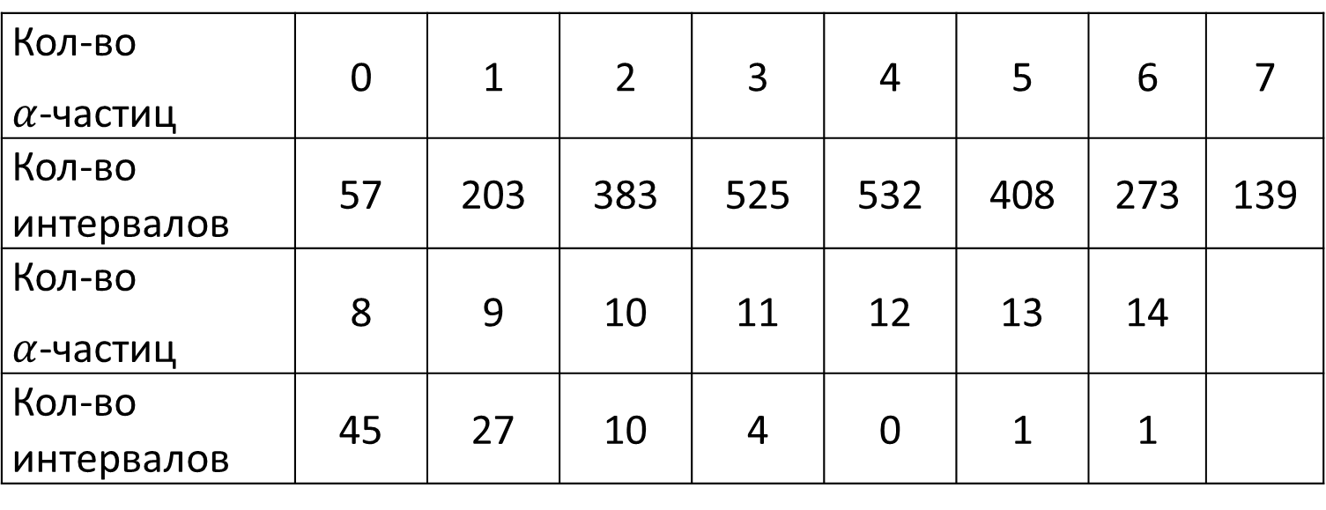
Распад полония
Кол-во $α$-частиц | 0 | 1 | 2 | 3 | 4 | 5 | 6 | 7
Кол-во интервалов | 57 | 203 | 383 | 525 | 532 | 408 | 273 | 139
Кол-во $α$-частиц | 8 | 9 | 10 | 11 | 12 | 13 | 14
Кол-во интервалов | 45 | 27 | 10 | 4 | 0 | 1 | 1

Slide 75
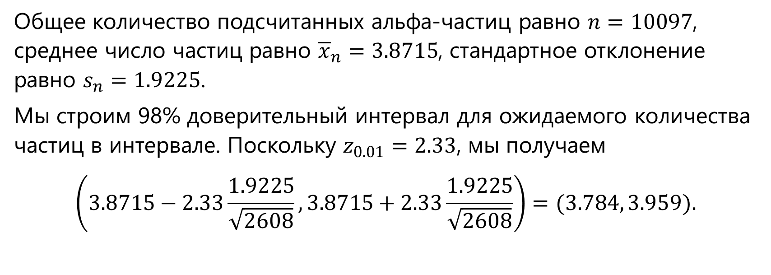
Распад полония
Общее количество подсчитанных альфа-частиц равно $n=10097$, среднее число частиц равно ${\overline{x}}_{n}=3.8715$, стандартное отклонение равно $s_{n}=1.9225$.
Мы строим 98% доверительный интервал для ожидаемого количества частиц в интервале. Поскольку $z_{0.01}=2.33$, мы получаем
$$\left(3.8715−2.33\frac{1.9225}{\sqrt{2608}}, 3.8715+2.33\frac{1.9225}{\sqrt{2608}}\right)=(3.784, 3.959).$$

Slide 76

Насколько большим должно быть $n$?

Slide 77

Какое должно быть $n$?
Простого ответа нет.
Можно провести имитационное моделирование для установления границ в каждом случае.

Slide 78
Доверительные интервалы для среднего значения
Общий принцип
Нормальные данные
Известная дисперсия
Дисперсия неизвестна
Доверительные интервалы bootstrap
Выборки с большим объёмом данных

